Slide 1

聚类
李石峰

Slide 2

01
聚类概述
02
聚类构建与优化
03
聚类算法实践案例
04
总结与进阶讨论
content
目录

Slide 3
01
聚类概述

Slide 4

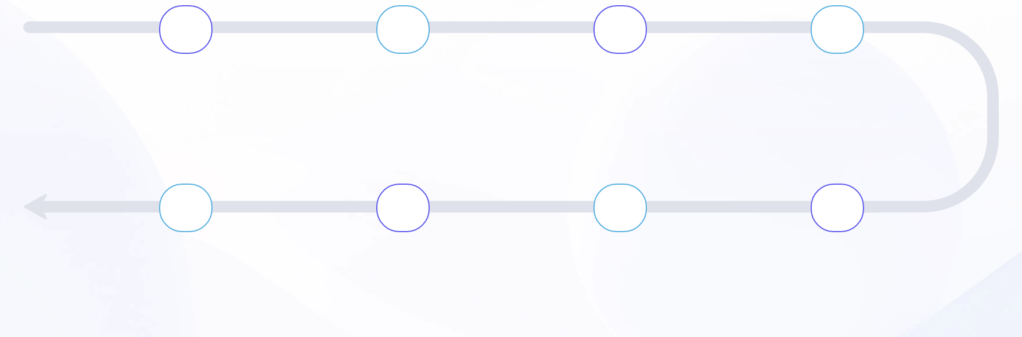
聚类概述
聚类是一种无监督学习方法，其目标是将数据集划分为若干个簇，使得同一簇内的数据点彼此相似，而不同簇之间的数据点差异较大。然而，由于聚类结果通常没有真实标签作为参考，如何评估聚类算法的性能成为一个关键问题。
01
02
03
04
热爱摄影
自动分类需求
选择K-Means
分类效果良好
石榴同学对摄影充满热情，拍摄了大量风景照片。
面对大量照片，石榴同学希望实现自动分类。
K-Means算法被选中用于照片分类。
K-Means能够有效分类“日出”、“森林”和“河流”等照片。
08
07
06
05
实现精准分类
增强鲁棒性
引入DBSCAN算法
噪声影响显著
最终，DBSCAN成功实现了照片的精准分类。
DBSCAN表现出更强的鲁棒性，解决了噪声问题。
为了克服K-Means的局限，引入了DBSCAN算法。
然而，K-Means在处理含噪声的照片时效果不佳。

Slide 5
02
聚类构建与优化

Slide 6

内部指标详解
01
02
03
04
轮廓系数
戴维森-鲍尔丁指数
Calinski-Harabasz 指数
Dunn 指数
轮廓系数衡量每个数据点的簇内紧密性和簇间分离性，范围[-1,1]，值越接近1表示聚类效果越好。
戴维森-鲍尔丁指数(DBI)通过簇内距离和簇间距离的比值评估聚类效果，值越小表示聚类效果越好。
Calinski-Harabasz 指数(CHI)通过簇间方差与簇内方差的比值评估聚类效果，值越大表示聚类效果越好。
Dunn 指数衡量簇间的最小距离与簇内的最大直径之比，值越大表示聚类效果越好。

Slide 7
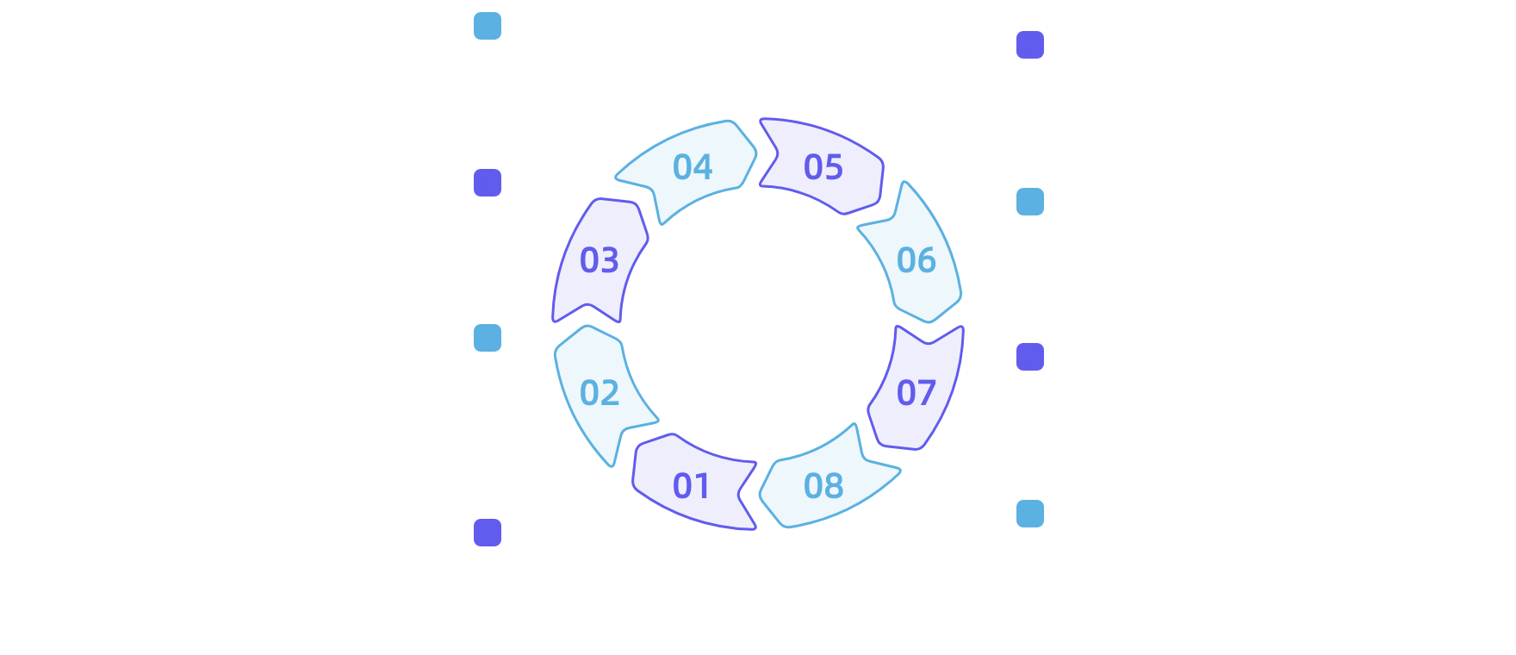
外部指标解析
完整性
V-Measure
衡量同一类别样本是否被分配到同一个簇，值越接近1表示类别集中度越高。
综合考虑同质性和完整性，值越接近1表示聚类效果越好。
同质性
评估角度
反映簇内样本的纯度，值越接近1表示簇内样本越相似。
这些指标从不同角度评估聚类效果，帮助理解聚类结果的质量。
互信息
数值意义
评估聚类结果与真实标签之间的信息共享程度，值越接近1表示共享信息越多。
所有指标的值越接近1，表示聚类效果越好，模型性能更佳。
应用场景
兰德指数
适用于监督学习场景下的聚类算法评估，帮助选择最优模型。
衡量聚类结果与真实标签之间的一致性，值越接近1表示一致性越高。

Slide 8
可视化辅助度量
散点图分析
树状图展示
t-SNE降维
UMAP应用
通过散点图直观展现数据点分布，观察簇的形态和分离情况，适用于低维数据集。
在层次聚类中，树状图揭示数据点间的层次关系，帮助理解簇的形成过程和结构。
将高维数据降至二维或三维，通过t-SNE算法保持数据点间的相对距离，便于可视化聚类效果。
UMAP（Uniform Manifold Approximation and Projection）作为替代t-SNE的降维方法，保持全局和局部结构，提供清晰的聚类可视化。

Slide 9
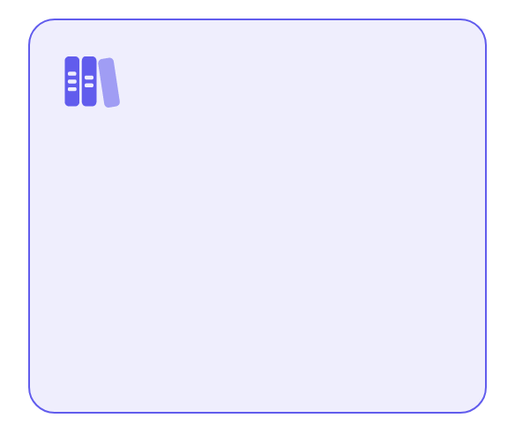
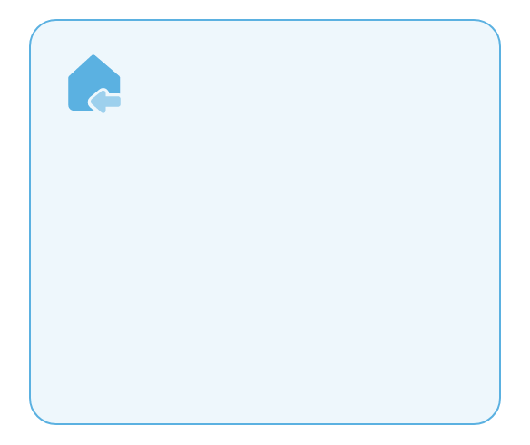

综合评价
多指标考量
领域知识融入
综合判断
在评估聚类效果时，应结合多种指标，如轮廓系数评估簇内紧密性和簇间分离性，ARI或NMI验证聚类结果与真实标签的一致性。
结合领域知识，通过可视化或业务指标进一步分析聚类结果，确保其在特定场景下的适用性和有效性。
单一指标可能无法全面反映聚类效果，需综合考虑内部指标、外部指标和可视化辅助度量，以获得更全面的评价。

Slide 10
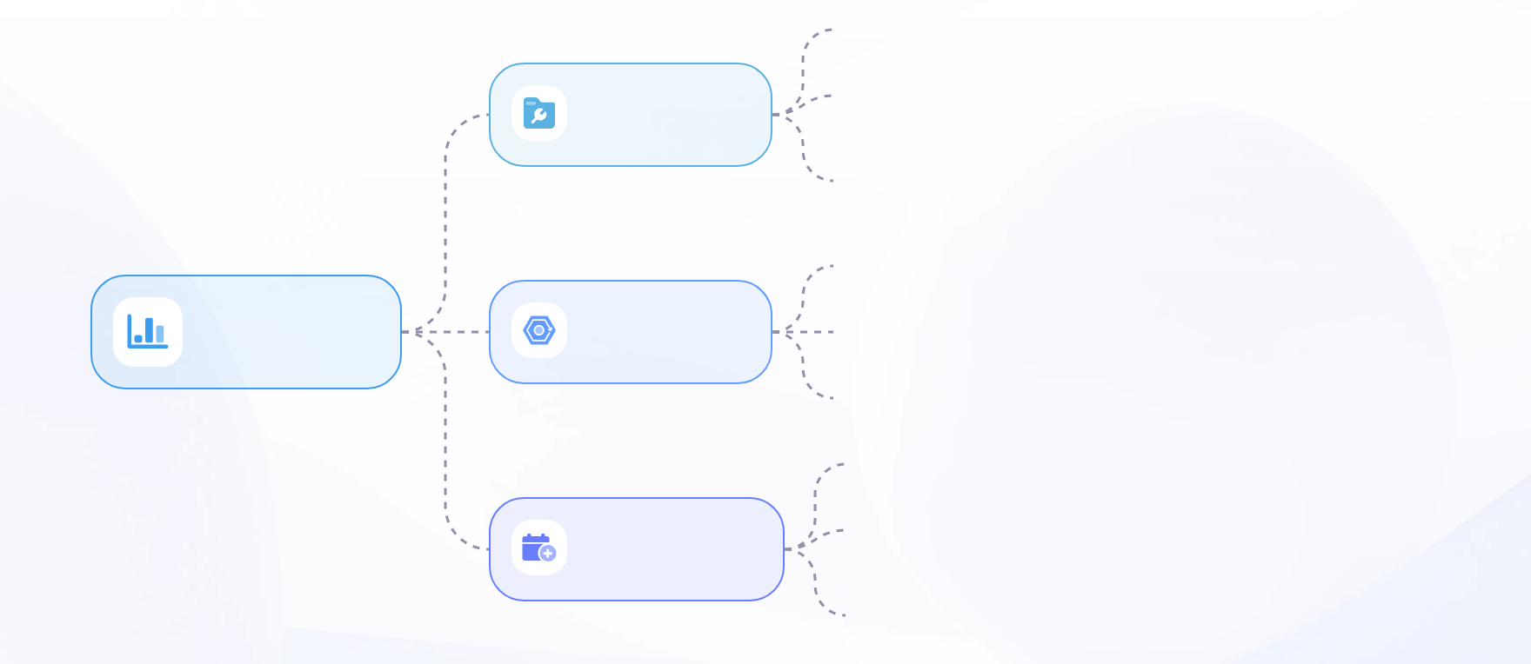
性能度量小结
轮廓系数，评估簇内紧密性和簇间分离性
内部指标
戴维森-鲍尔丁指数，评估簇内紧密性和簇间分离性
Calinski-Harabasz 指数，评估簇内紧密性和簇间分离性
调整兰德指数，验证聚类结果与真实标签的一致性
聚类评估
外部指标
互信息，验证聚类结果与真实标签的一致性
同质性与完整性，验证聚类结果与真实标签的一致性
散点图，用于直观分析低维数据的聚类效果
可视化辅助
树状图，用于直观分析低维数据的聚类效果
t-SNE/UMAP 降维，用于直观分析低维数据的聚类效果

Slide 11



常见距离度量方法
欧氏距离
曼哈顿距离
衡量两点间直线距离，适用于连续数值数据，低维空间表现佳，对噪声敏感。
沿坐标轴方向测量两点间路径距离，适合稀疏高维数据，鲁棒性好，计算简单。
闵可夫斯基距离
欧氏与曼哈顿距离的推广，参数p控制敏感性，灵活适应不同任务需求。

Slide 12

距离小结
适用于连续型数值数据，尤其在低维空间中表现良好。
欧氏距离
在低维空间中，能够准确反映点之间的实际距离。
适用于稀疏数据或高维数据，对噪声和异常值的鲁棒性较强。
距离度量方法
曼哈顿距离
在城市街区模型中，计算两点间沿轴方向的实际路径距离。
适用于高维稀疏数据，如文本聚类，关注向量方向而非长度。
余弦相似度
在文本分析中，可以有效衡量文档间的相似程度。

Slide 13
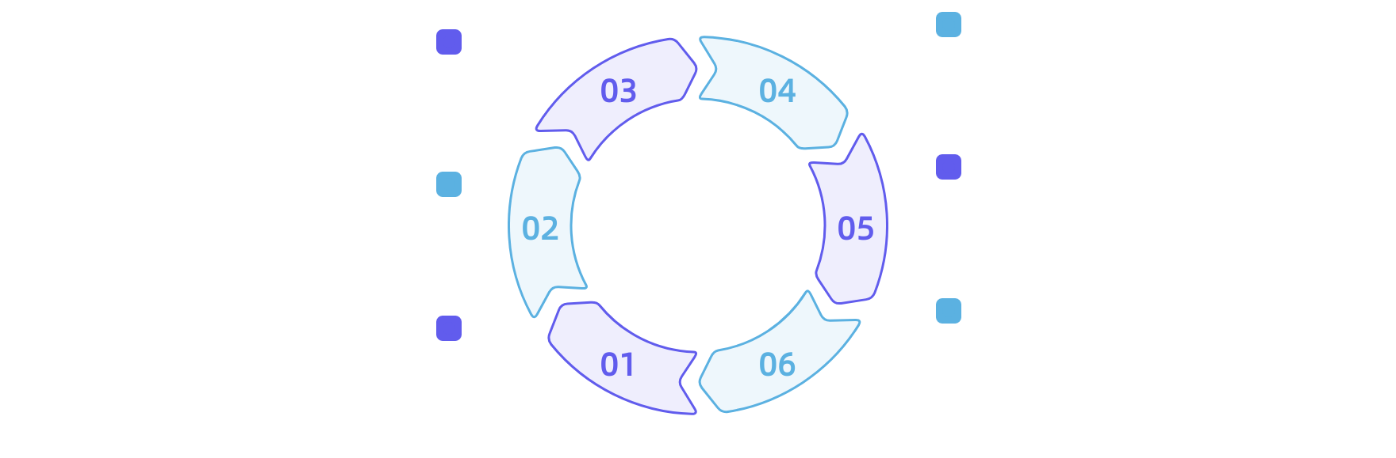
K-Means算法详解
重复迭代过程
更新簇中心
不断重复分配数据点和更新簇中心的过程，直到满足停止条件。
重新计算每个簇的中心位置，通常取簇内所有点的平均值。
预设簇数量K
分配数据点
在开始前需要人为设定簇的数量K，这可能影响最终的聚类结果。
计算每个数据点与各簇中心的距离，将其分配给距离最近的簇。
算法局限性
初始化簇中心
K-Means对初始簇中心敏感，假设簇形状为球形，且容易受到噪声和异常值的影响。
随机选择或使用特定方法初始化K个簇中心，作为聚类的起点。

Slide 14




K-Means++
K-Means局限性
K-Means++改进
初始化过程
算法优势
随机初始化可能导致局部最优，收敛速度慢，结果不稳定。
通过概率采样优化初始簇中心选择，提高算法性能和稳定性。
首个簇中心随机选择，后续中心基于距离概率分布选取，确保分散。
更高的聚类质量，更快的收敛速度，更稳定的结果。

Slide 15

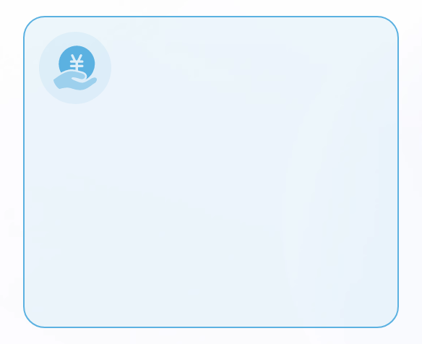
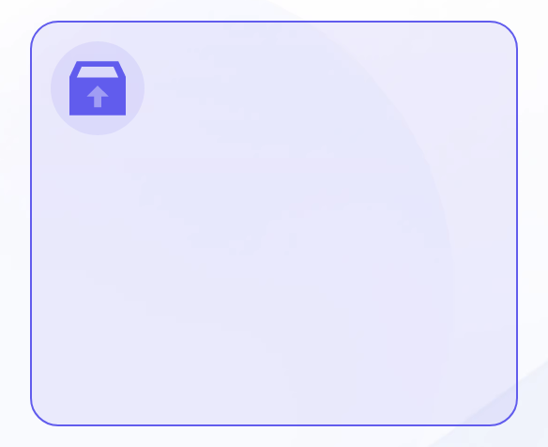
模糊 C 均值聚类
软分配概念
隶属度计算
应用场景
模糊C均值聚类允许数据点同时属于多个簇，通过隶属度表示归属程度，提供更灵活的分组策略。
隶属度量化数据点对各簇的归属，公式考虑距离和模糊指数，反映点与簇中心的接近程度。
适用于图像分割、模式识别和模糊逻辑系统，处理复杂分布数据，如边界点识别和模糊性控制。

Slide 16




高斯混合模型
GMM核心思想
GMM优点
GMM局限性
GMM应用
GMM假设数据由多个高斯分布生成，通过概率方式分配簇归属，实现软聚类。
软聚类能力、灵活性强、生成模型特性，适用于复杂分布形状。
计算复杂度高、对初始参数敏感、需指定簇数。
广泛应用于图像分割、语音识别和异常检测等领域。

Slide 17
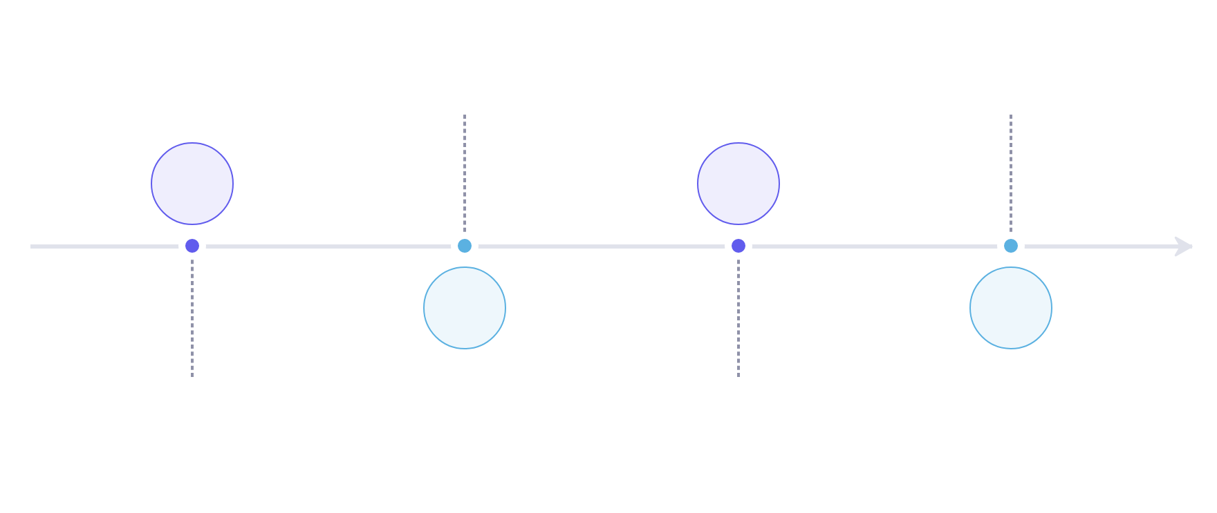
DBSCAN 算法
核心点定义
算法流程特点
邻域内至少有MinPts个点的点为核心点。
遍历数据集，扩展簇至所有密度可达点，自动确定簇数量。
01
03
02
04
基于密度聚类
簇形成机制
DBSCAN算法能识别任意形状的簇，具有强抗噪性。
边界点在核心点邻域内，噪声点非核心也非边界。

Slide 18




OPTICS 算法
OPTICS简介
核心概念
OPTICS, Ordering Points To Identify the Clustering Structure, 改进了DBSCAN对参数敏感的问题，生成可达距离图揭示数据的层次化密度结构。
通过计算核心距离和可达距离，反映点成为核心点的最小密度要求和两点间的密度连接性。
算法流程
优点与局限
初始化参数，遍历数据点计算核心距离和可达距离，生成可达距离图，用户根据图中低谷区域提取簇。
揭示层次化密度结构，对参数不敏感，灵活性强；但计算复杂度高，结果解释依赖后处理，处理高维数据性能下降。

Slide 19



分层聚类的基本概念
层次结构
无需预设簇数
两种类型
揭示数据结构
分层聚类构建簇的层次化结构，通过逐步合并或分裂数据点，形成树状图（Dendrogram）。
与K-Means不同，分层聚类无需预先指定簇的数量，用户可根据树状图选择合适的粒度提取簇。
分层聚类分为凝聚层次聚类（自底向上）和分裂层次聚类（自顶向下），分别通过合并或分裂数据点构建层次结构。
分层聚类能够揭示数据的层次化结构，适合探索性数据分析，但计算复杂度较高，对噪声敏感。

Slide 20
凝聚层次聚类
自底向上策略
树状图构建
距离度量
凝聚层次聚类从每个数据点独立开始，逐步合并最相似的簇，直至形成一个大簇。
构建树状图（Dendrogram），展示数据点的层次化结构，便于用户选择合适的簇数。
使用单链、全链或平均链等方法计算簇间距离，影响聚类结果。

Slide 21
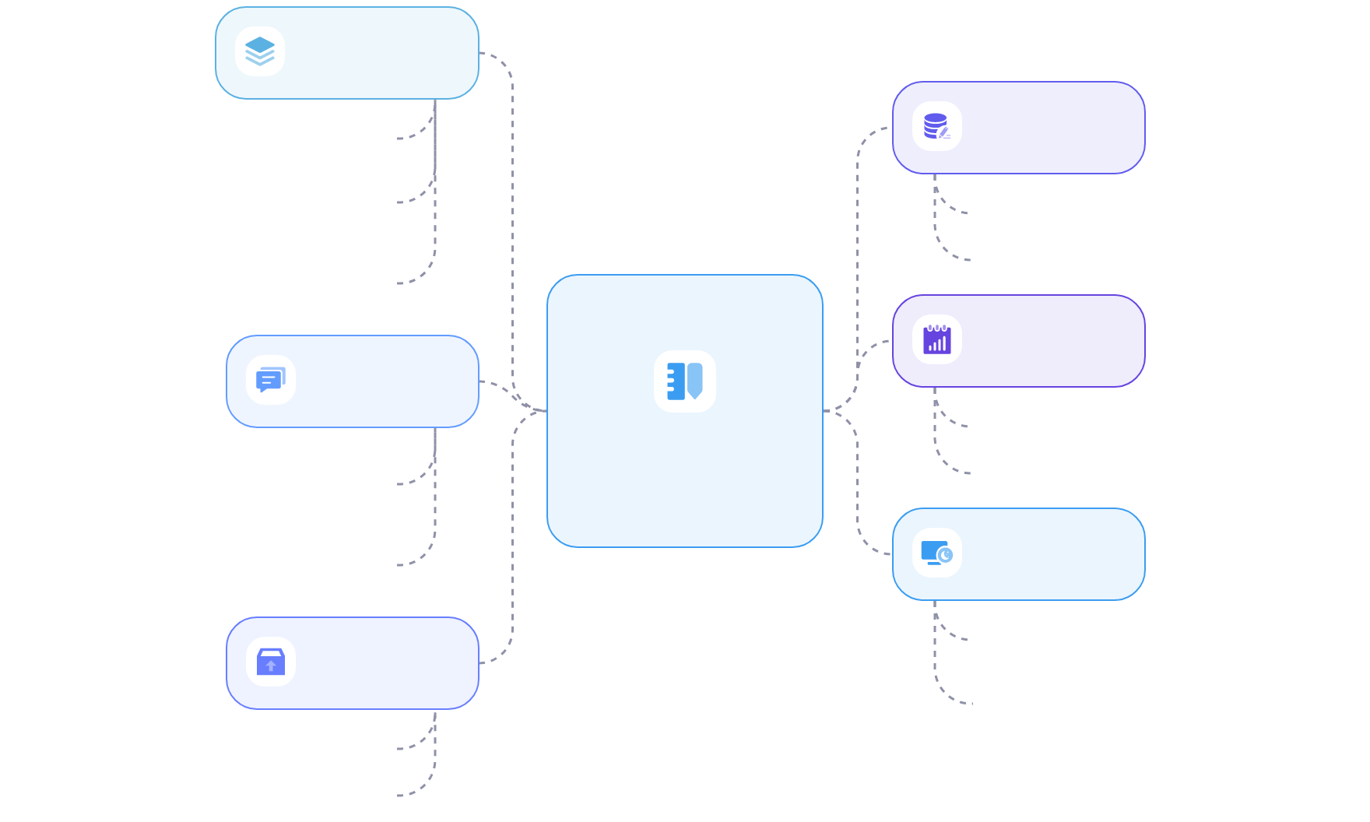
分裂层次聚类
策略与过程
缺点
从所有数据点作为单个簇开始。
逐步分裂成更小的簇，直到每个数据点成为独立簇。
计算复杂度高，对初始分裂点敏感。
分裂点的选择基于最大方差、最小相似性或高斯混合模型等方法。
难以处理噪声。
应用场景
算法实现
分裂层次聚类
适用于需要揭示数据全局结构的场景。
算法初始化为一个簇，通过选择分裂点并递归分裂。
适合小规模数据集的聚类分析。
分裂过程直至满足停止条件，并记录分裂过程生成树状图。
技术细节
分裂点的选择是优化分裂过程的关键。
优点
分裂过程生成的树状图有助于理解数据结构。
能够揭示全局结构，灵活性强。
适用于小规模数据集。

Slide 22
03
聚类算法实践案例

Slide 23
基于 K-Means 的客户分群
某电商平台希望根据用户的消费行为对其进行分群，以便制定个性化的营销策略。数据集包含每位用户的年消费金额（单位：千元）和消费频率（单位：次/月）。我们选择 K-Means 算法对用户进行分群。假设我们有以下二维数据点：用户 1：(10, 2)，用户 2：(15, 3)，用户 3：(20, 4)，用户 4：(80, 10)，用户 5：(90, 12)，用户 6：(100, 15)。实现步骤如下：
1. 使用 K-Means 算法将用户分为两类。
2. 可视化分群结果。
3. 分析每类用户的特征。

Slide 24
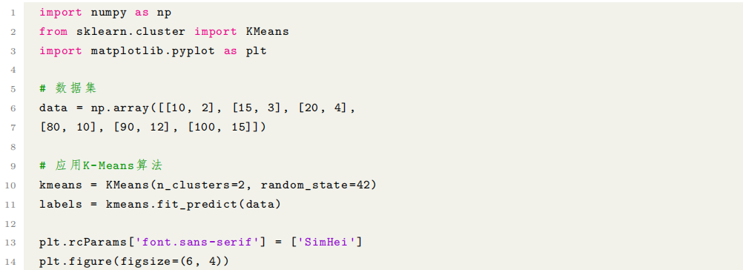
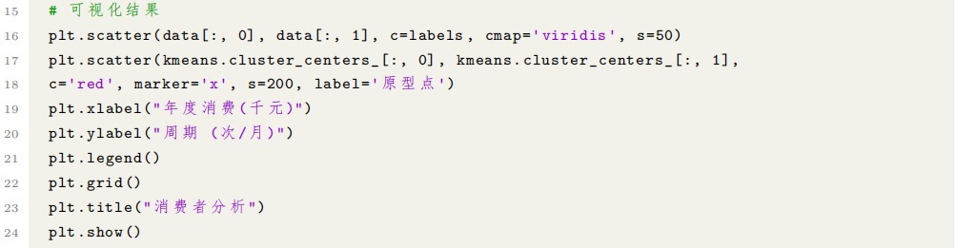
以下是 Python 代码实现：

Slide 25
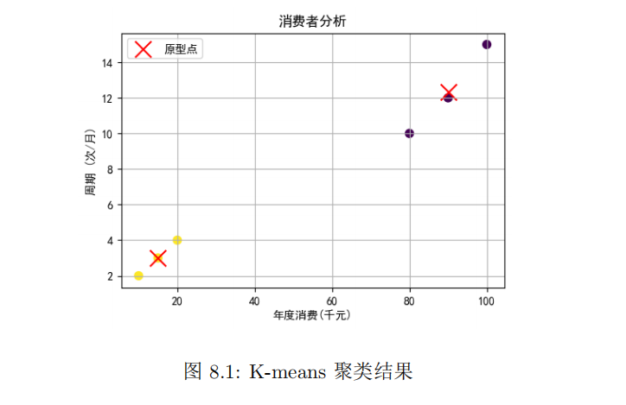
运行上述代码后，能够得到下图8.1，可以看到用户被分为两类，第一类：低消费金额、低消费频率的用户。第二类：高消费金额、高消费频率的用户。电商平台可以根据这两类用户的特点制定
不同的营销策略。

Slide 26
基于 DBSCAN 的异常检测
某银行希望检测信用卡交易中的异常行为。数据集包含每笔交易的金额（单位：千元）和时间间隔（单位：小时）。由于异常交易通常具有孤立性和稀疏性，我们选择 DBSCAN 算法进行异常检测。
假设我们有以下二维数据点：交易 1：(1, 2)，交易 2：(1.5, 2.5)，交易 3：(2, 3)，交易 4：(10, 15)，交易 5：(11, 16)，交易 6：(50, 70)。具体实现步骤如下：
1. 使用 DBSCAN 算法识别正常交易和异常交易。
2. 可视化检测结果。
3. 分析异常交易的特征。

Slide 27
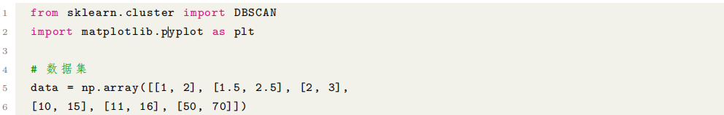
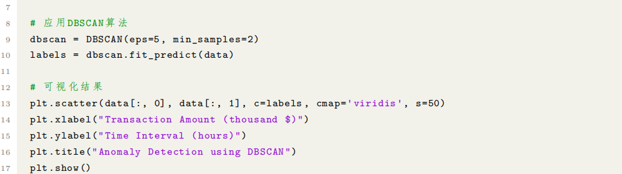
以下是 Python 代码实现：

Slide 28
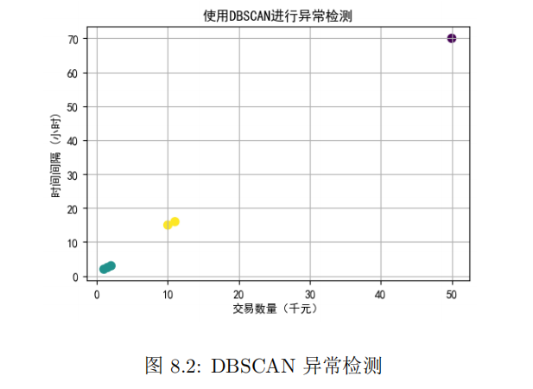
运行上述代码后，能够得到下图8.2，可以看到，正常交易：形成两个簇（左下角），分别对应低金额短时间间隔和高金额长时间间隔的交易。异常交易：孤立点 (50, 70) 被标记为噪声（右上角）。银行可以针对异常交易进一步调查其合法性。

Slide 29
基于凝聚层次聚类的文档分类
某新闻网站希望对一组新闻文章进行分类，以便更好地组织内容。数据集包含每篇文章的主题词向量（通过 TF-IDF 方法生成）。我们选择凝聚层次聚类算法对文章进行分类。
假设我们有以下二维主题词向量：文章 1：(0.1, 0.2)，文章 2：(0.15, 0.25)，文章 3：(0.2, 0.3)，文章 4：(0.8, 0.9)，文章 5：(0.85, 0.95)，文章 6：(0.9, 1.0)。实现步骤如下：
1. 使用凝聚层次聚类算法对文章进行分类。
2. 绘制树状图（Dendrogram）以展示层次化结构。
3. 根据树状图选择合适的切割点提取簇。

Slide 30
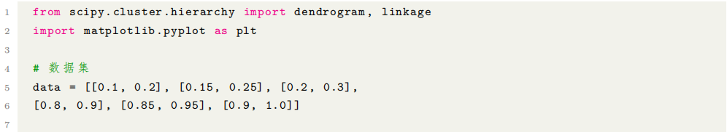
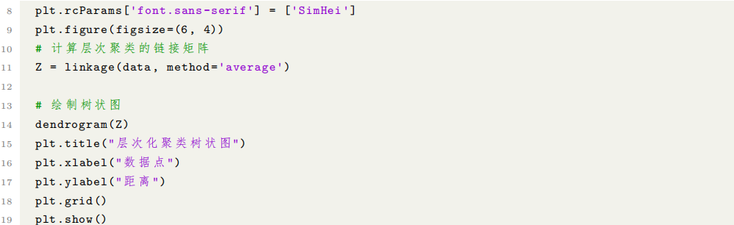
以下是 Python 代码实现：

Slide 31
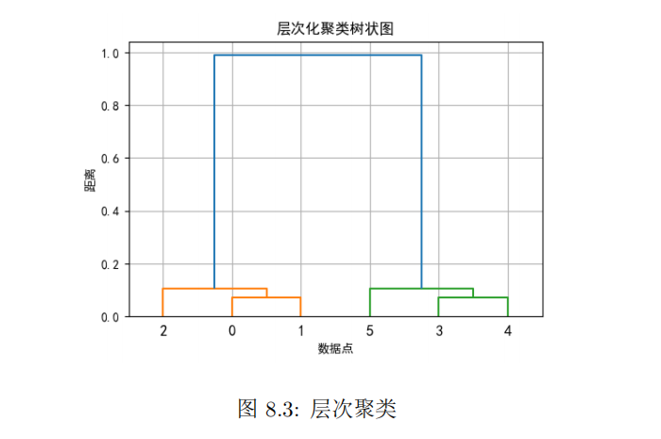
运行上述代码后，能够得到下图8.3，可以看到树状图清晰地展示了数据的层次化结构：前三篇文章形成一个簇，表示相似主题的文章；后三篇文章形成另一个簇，表示另一类主题的文章。新闻网站可以根据这些分类结果对文章进行归档或推荐。

Slide 32
照片分类
回忆本章开头，石榴同学拍摄了各种照片，想要对这些照片进行分类，经过研究，石榴同学决定尝试两种经典的聚类算法：K-Means 和 DBSCAN。她希望通过实验比较这两种算法在照片分类任务中的表现，并找到最适合的方法，具体任务包括：
1. 使用图像特征提取方法（如颜色直方图或深度学习特征）将照片转换为特征向量。
2. 应用 K-Means 算法对照片进行分类，并分析其效果。
3. 应用 DBSCAN 算法对照片进行分类，并分析其对噪声的鲁棒性。
4. 对比两种算法的结果，选择更适合的算法并解释原因。

Slide 33
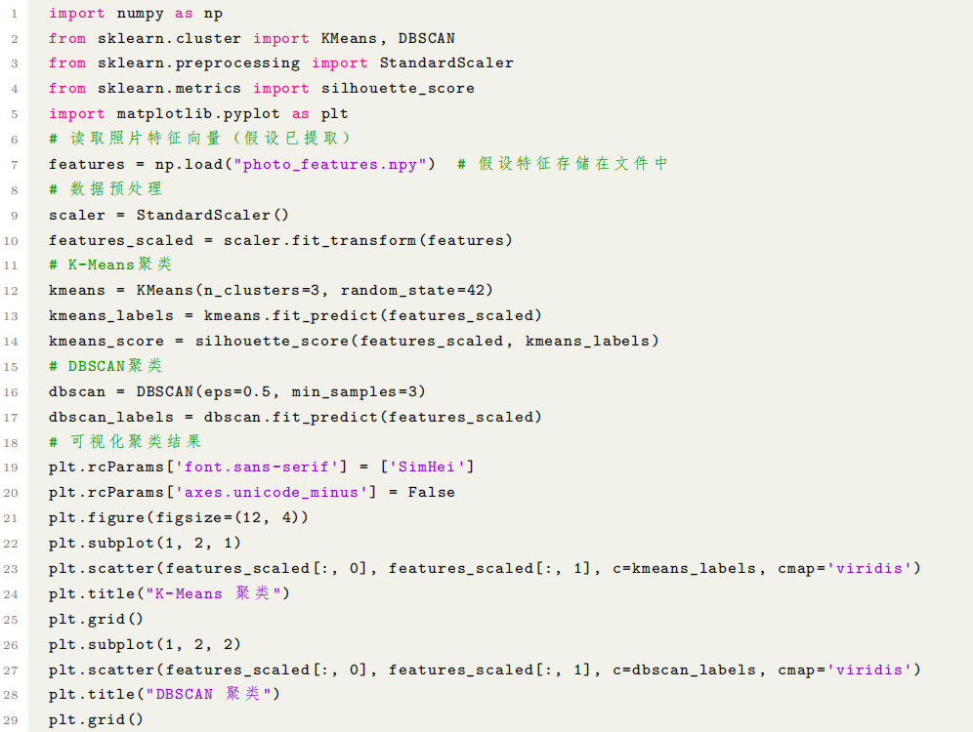
以下是 Python 代码框架，供参考：

Slide 34
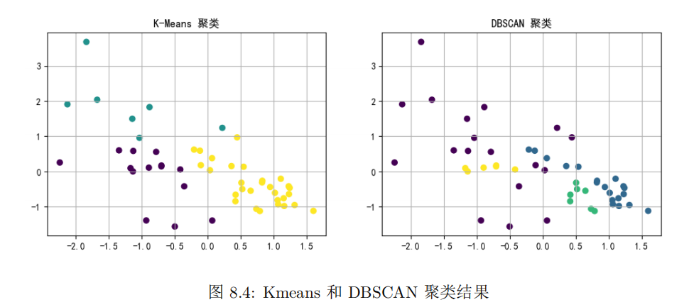
运行上述程序后，输出结果如下图所示：

Slide 35
04
总结与进阶讨论

Slide 36

关键结论回顾
聚类算法概览
性能度量
聚类算法将数据点分组，无需预设类别，适用于探索性数据分析。
内部指标评估簇内紧密性和簇间分离性，外部指标衡量聚类结果与真实标签一致性。
距离度量
欧氏、曼哈顿、余弦等距离度量影响聚类效果，选择应基于数据特性和任务需求。

Slide 37
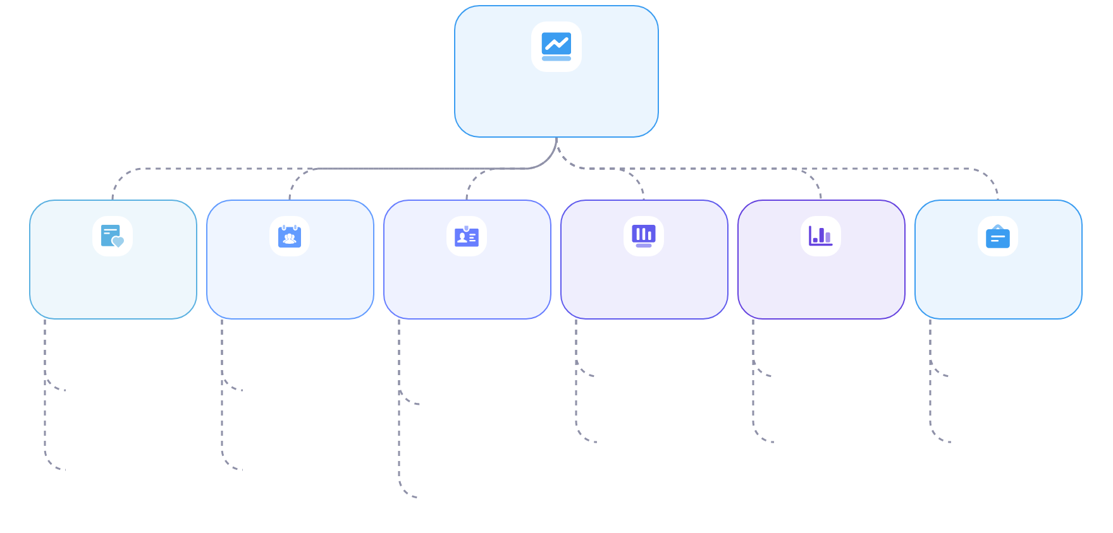
课后任务布置
聚类算法研究
算法应用
文献综述
实验设计
数据集选择
性能评估
结果分析
选择聚类算法，应用于实际数据集
阅读至少三篇关于聚类算法最新进展的学术论文
设计实验对比两种聚类算法在特定数据集上的性能
选择适合的聚类算法的数据集
定义性能评估指标
分析实验结果，得出结论
确保数据集的质量和代表性
比较不同算法的性能
讨论算法的优势和局限性
分析和报告聚类结果
总结关键观点和发现
撰写详细的实验报告

Slide 38
THANKS

